Slide 1
2º Trabalho Prático
---- Aplicação PHP ----
Sistemas de Informação Empresariais
2018/2019
Francisca Carvalho Pereira - 201404388
José Pedro Rodrigues Caires - 201405799

Slide 2

Objetivo
O presente trabalho, elaborado no âmbito da unidade curricular Sistemas de Informação Empresariais, tem como principal objetivo a realização de uma página HTML dinâmica com recurso a PHP e a uma base de dados Postgre-SQL.

Slide 3
Navegabilidade

Slide 4
UTILIZADOR
Homepage/Novidades
MULHER
HOMEM
CRIANÇA
INICIAR SESSÃO
SOBRE NÓS
PESQUISA
RELATÓRIO
CARRINHO
Tem também acesso às cinco opções disponibilizadas por um menu lateral.
Sem ser necessário iniciar sessão, o utilizador tem acesso a três opções (localizadas num menu superior).

Slide 5
ADMIISTRADOR
Homepage/Novidades
ENCOMENDAS
INICIAR SESSÃO
ADICIONAR
ALTERAR
Após iniciar sessão o administrador tem acesso a três opções (localizadas num menu lateral).

Slide 6
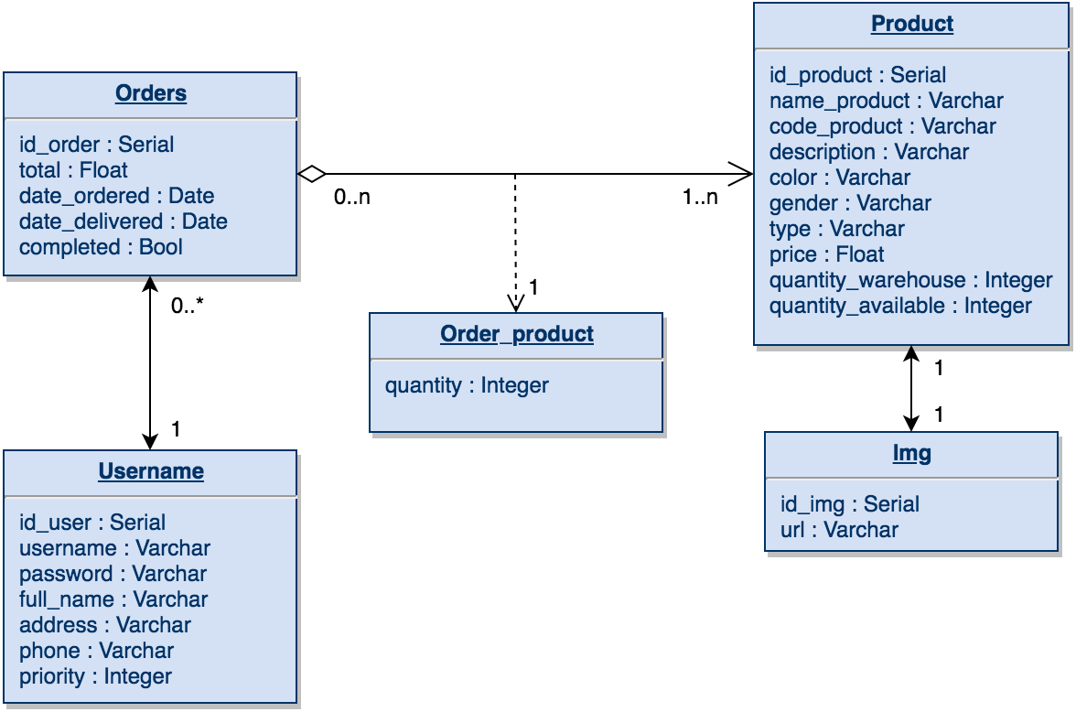
Diagrama de Classes

Slide 7


Pesquisar Iniciar Sessão O meu cesto
JF
Novidades
Mulher
Homem
CASACOS
CAMISAS
CALÇAS
Crianças
Sobre Nós
Relatório
Notes:
MENU LATERAL FIXO e EXPANSÍVEL

Slide 8

Pesquisar Iniciar Sessão O meu cesto
JF
Novidades
Mulher
Homem
Crianças
CASACOS
CAMISAS
CALÇAS
Sobre Nós
Relatório
Notes:
MENU LATERAL FIXO e EXPANSÍVEL

Slide 9
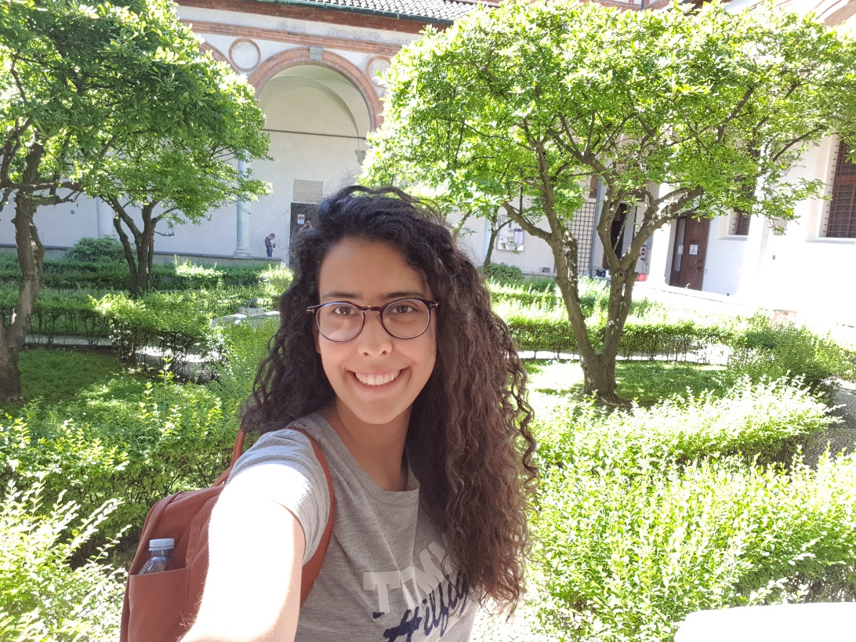
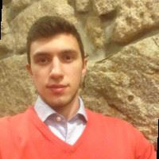
Pesquisar Iniciar Sessão O meu cesto
JF
AUTORES
Novidades
Mulher
Homem
Crianças
Sobre Nós
Relatório
Francisca Pereira
up201404388
José Caires
up201405799
Notes:
MENU LATERAL FIXO e EXPANSÍVEL

Slide 10



Pesquisar Iniciar Sessão O meu cesto
JF
DISPONÍVEL PARA DOWNLOAD
Novidades
Mulher
Homem
Crianças
Sobre Nós
Relatório
PPT com projeto da aplicação
ZIP com código da aplicação
Ficheiro com CSS da aplicação
A imagem Esta Fotografia de Autor Desconhecido está licenciada ao abrigo da CC BY-SA
Notes:
MENU LATERAL FIXO e EXPANSÍVEL

Slide 11
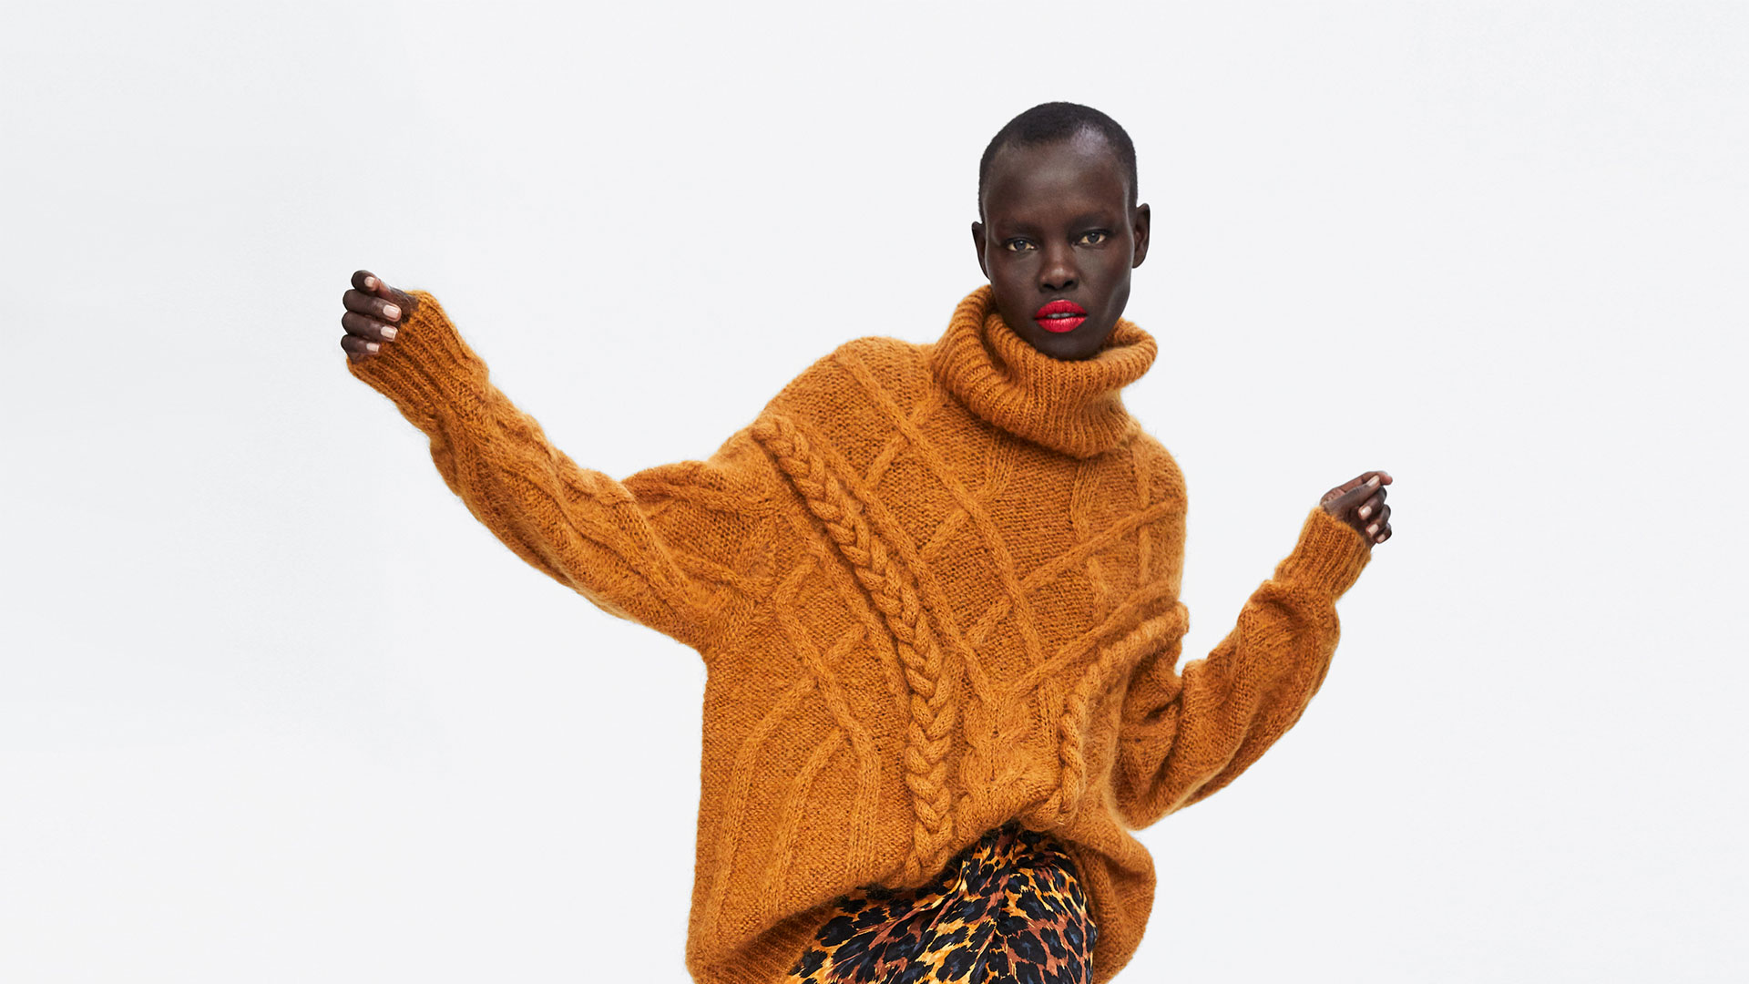
Pesquisar Iniciar Sessão O meu cesto
JF
Novidades
Mulher
CASACOS
CAMISAS
CALÇAS
Homem
Crianças
Sobre Nós
Relatório
Notes:
MENU LATERAL FIXO e EXPANSÍVEL

Slide 12
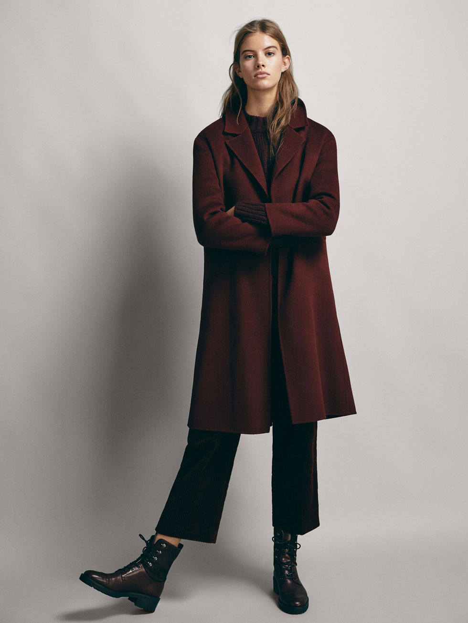
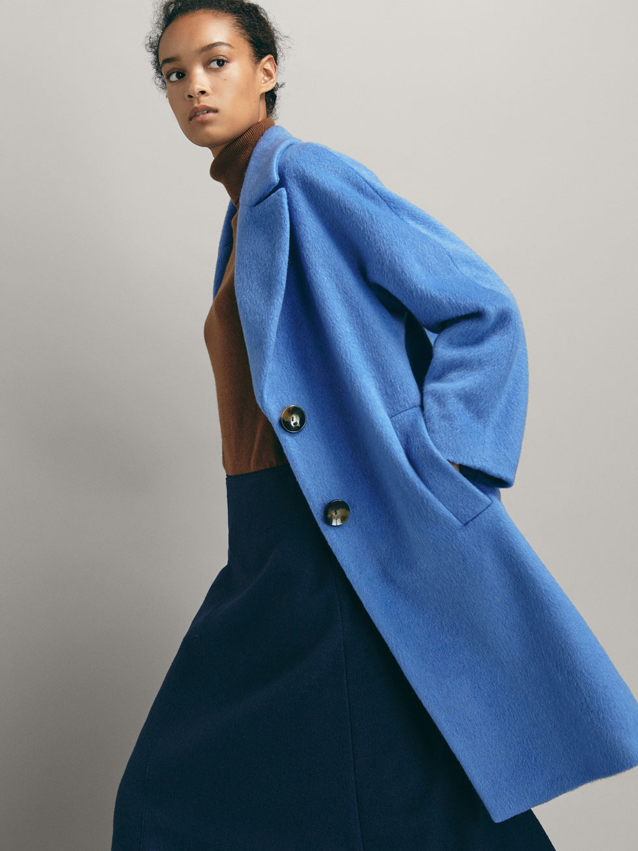

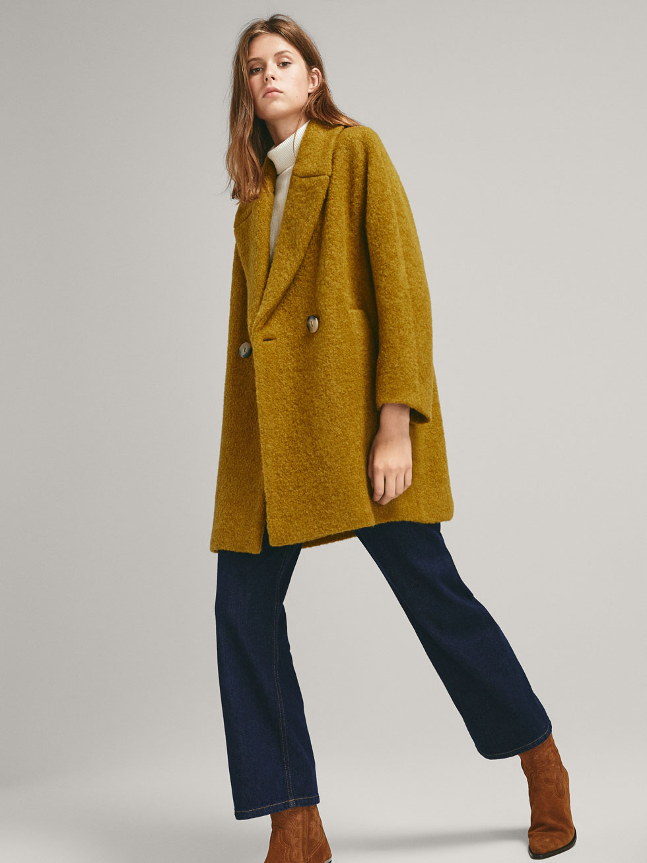
Pesquisar Iniciar Sessão O meu cesto
JF
Ordenar
Novidades
Mulher
CASACOS
CAMISAS
CALÇAS
Homem
Crianças
Sobre Nós
Relatório
CASACO DE LÃ LISO
199,00 €
SOBRETUDO DE LÃ COM ESTRUTURA
199,00 €
BLUSÃO DE PENAS COM CAPUZ
69,95 €
CASACO DE LÃ COM BOUCLÉ
149,00 €
IMAGENS DE OUTROS PRODUTOS
Notes:
MENU LATERAL FIXO e EXPANSÍVEL

Slide 13
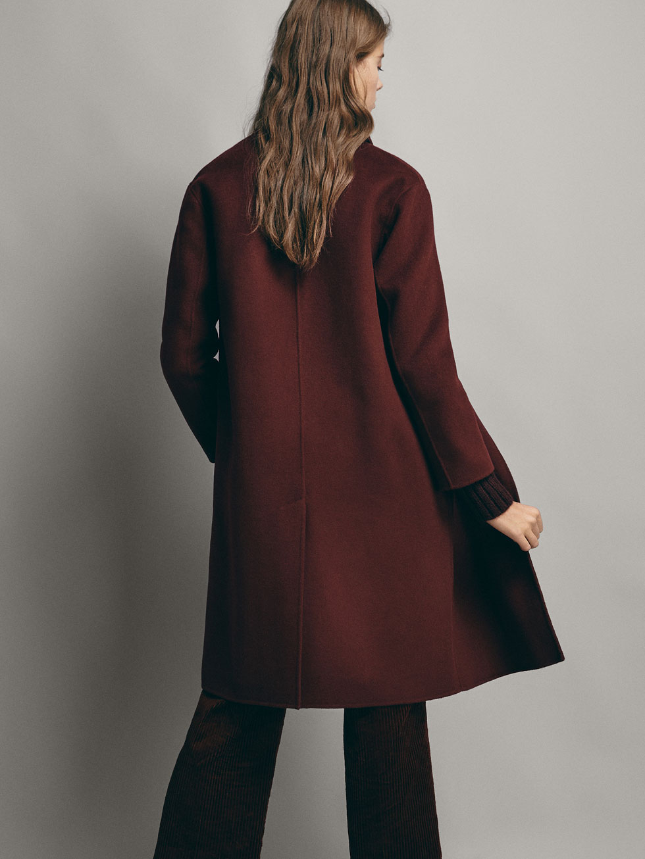
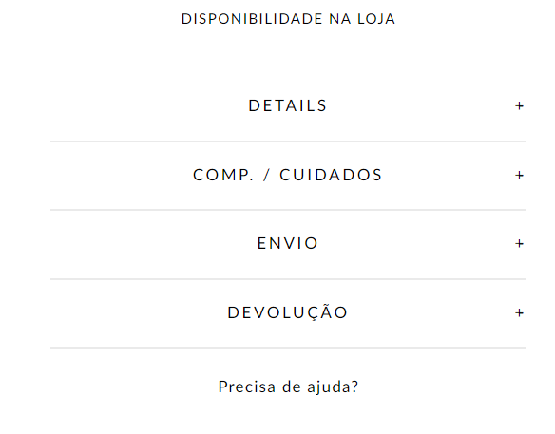
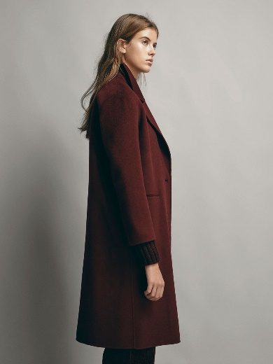
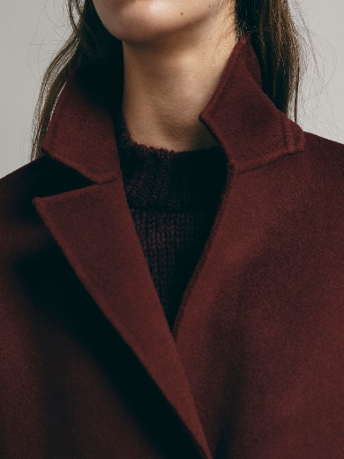
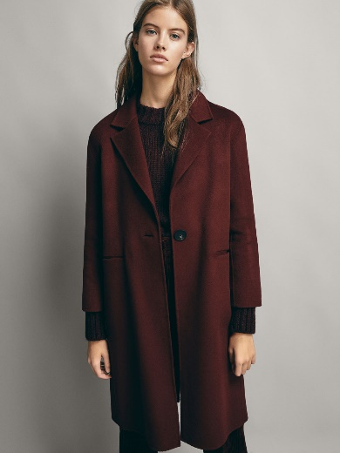
Pesquisar Iniciar Sessão O meu cesto
JF
CASACO DE LÃ LISO
199,00 €
Cor: Bordô
Referência: XXSX4/87
Novidades
Mulher
CASACOS
CAMISAS
CALÇAS
Homem
Crianças
Sobre Nós
Relatório
XS
S
M
L
ADICIONAR AO CESTO
Produto adicionado ao carrinho
Notes:
MENU LATERAL FIXO e EXPANSÍVEL

Slide 14
Pesquisar Iniciar Sessão O meu cesto
JF
CASACO DE LÃ LISO
199,00 €
Cor: Bordô
Referência: XXSX4/87
Novidades
Mulher
CASACOS
CAMISAS
CALÇAS
Homem
Crianças
Sobre Nós
Relatório
XS
S
M
L
ADICIONAR AO CESTO
Notes:
Como fazer pop up message: https://www.w3schools.com/howto/tryit.asp?filename=tryhow_js_popup

Slide 15

Pesquisar Iniciar Sessão O meu cesto
JF
CESTO DE COMPRAS
Produto Descrição Cor Tamanho Unidades Montante Eliminar
CASACO DE LÃ LISO Vermelho XS 1 199,00 EUR
Ref. XXSX4/87
TOTAL: 199,00 EUR
*IVA incluído
CONTINUAR A COMPRAR
PAGAMENTO

Slide 16
Pesquisar Iniciar Sessão O meu cesto
JF
CRIAR CONTA
Nome:
Username:
Palavra-passe:
Morada:
Telemóvel:
Email:
INICIAR SESSÃO
Utilizador:
Palavra-passe:
ENTRAR
Credenciais para administrador:
USER: admin PASS: admin
Credenciais para cliente:
USER: cliente PASS: cliente
CRIAR CONTA

Slide 17
Pesquisar Iniciar Sessão O meu cesto
JF
PESQUISAR PRODUTO
Novidades
Mulher
Homem
Crianças
Sobre Nós
Relatório
Cor:
Tipo:
Estilo:
Tamanho:
MULHER
HOMEM
CRIANÇA
CASACOS
CAMISAS
CALÇAS
XS
S
M
L
PESQUISAR
RESULTADOS
A imagem Esta Fotografia de Autor Desconhecido está licenciada ao abrigo da CC BY-SA
Notes:
MENU LATERAL FIXO e EXPANSÍVEL

Slide 18
Experiência como administrador
…após ter iniciado sessão como Administrador….

Slide 19
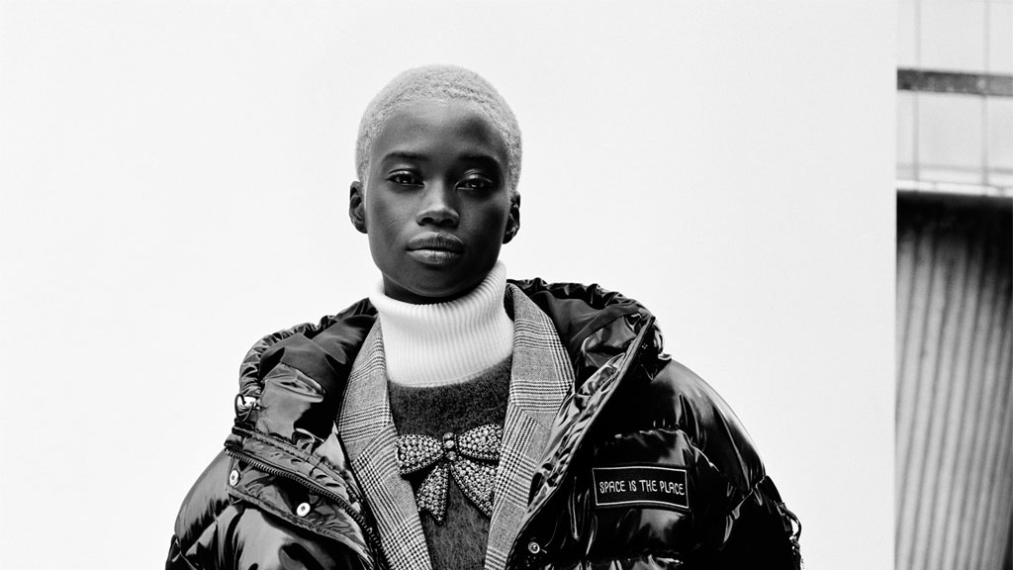
Pesquisar Olá Administrador (Logout)
JF
ENCOMENDAS
ADICIONAR
ALTERAR
WINTER HORIZONS
Notes:
MENU LATERAL FIXO e EXPANSÍVEL

Slide 20


Pesquisar Olá Administrador O meu cesto
JF
PRODUTOS
ENCOMENDAS
ADICIONAR
ALTERAR
Produto Descrição
CASACO DE LÃ LISO
Ref. XXSX4/87
EDITAR
ELIMINAR
SOBRETUDO DE LÃ COM ESTRUTURA
Ref. XXSX4/898
EDITAR
ELIMINAR
BLUSÃO DE PENAS COM CAPUZ
Ref. XXSX4/787
EDITAR
ELIMINAR

Slide 21
Pesquisar Olá Administrador
JF
PRODUTOS
PRODUTOS
ADICIONAR
ALTERAR
Nome:
Referência:
Cor:
Quant. disponível:
Quant. Armazém:
Tipo:
Estilo:
Tamanho:
MULHER
HOMEM
CRIANÇA
CASACOS
CAMISAS
CALÇAS
XS
S
M
L
ADICIONAR

Slide 22
Outras ideias do grupo
As ideias seguintes são os extras que o grupo pretende tentar implementar no seu programa:
- criação de uma área de pessoal onde o cliente pode alterar os seus dados e verificar encomendas anteriores;

Slide 23
Estrutura do projeto

Slide 24


trabalhoPHP-1
css
style.css
Esta pasta contém todos os ficheiros css
img
Esta pasta contém todas as imagens do trabalho
js
functions.js
Esta pasta contém todos os ficheiros JavaScript
php
Esta pasta contém todos os ficheiros PHP
classes
product.php
Esta pasta contém as Classes. São estes ficheiros que enviam as queries para a Base de Dados
...
action_.php
...
As ações contêm apenas código PHP e servem, por exemplo, para validar os formulários
connect.php
Faz a ligação à Base de Dados
menu_.php
footer.php
Como os diferentes menus e o footer aparecem em várias páginas, estão em ficheiros separados das mesmas
user_page
...
Neste diretório estão todas as páginas presentes no site

Slide 25
Arquitetura

Slide 26
index.php
product_type_page.php
individual_product_page.php
user_information_page.php
action_add_product_cart
author_page.php
user_edit_info_page.php
report_page.php
action_update_user_info
user_orders_page.php
search_page.php
result_search_page.php
login_page.php
user_page.php
action_login
action_logout
action_add_user
admin_products_page.php
admin_page.php
action_delete_product
action_update_order_info
cart_page.php
action_add_order
action_update_cart_product_quantity
admin_add_product page.php
action_add_product
Legenda:
admin_edit_info_product_page.php
Página
action_update_product_info
Página com formulário
ações

Slide 27
Exemplo de aplicação para página e ação
admin_product_page
action_update_user_info
id_product
name_product
color
code_product
url (imagem)
id_user
username
password
name
address
phone
priority
product
img
username
url (imagem)
name_product
color
code_product
name
address
phone
ADMIN
USER
ADMIN

Slide 28
Exemplo de interação entre página e ação
index.php
NOTA:
Dependendo das credenciais utilizadas dá acesso a páginas diferentes:
Credenciais de cliente – página de utilizador
Credenciais de administrador – página de administrador
login_page.php
user_page.php
action_login
admin_page.php
action_add_user
NOTA:
Após a criação de conta, com a introdução de todos os dados necessários, o utilizador é redirecionado para a página inicial.
Legenda:
Página
Ação

